Slide 2
Základní informace ohledně KISu pro HKNJ

Slide 3
Registrace
Přihlášení
Ztráta/obnova hesla
Hlavní stránka
Úprava profilu
OBSAH
Kliknutím na příslušnou kapitolu v režimu prezentace přeskočíte přímo na daný list
Pokud se kdekoliv v prezentaci objeví symbol hvězdičky ( * ), znamená to, že je pod prezentací k dané problematice přidána také poznámka pod čarou

Slide 4
Registrace
Registraci provádí vždy trenér nebo vedoucí mužstva.
*Na základě e-mailu, který byl trenérovi nebo vedoucímu mužstva předán na něj po registraci přijdou přihlašovací údaje.
Je možné, že e-mail s přihlašovacími údaji spadl do Spamu, Newsletters nebo do nevyžádané pošty, je proto nutné kontrolovat i tyto složky.
Notes:
* Přihlašovací údaje jsou Uživatelské jméno a Heslo. Více informací v kapitole Přihlášení.

Slide 5
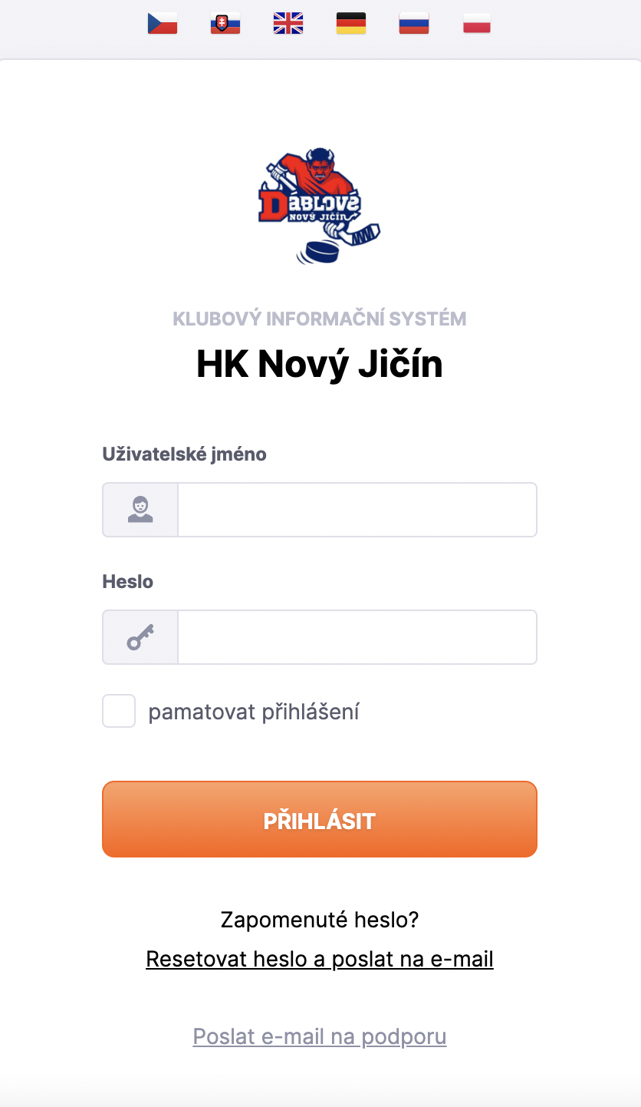
Přihlášení
🏒
Jakmile se dostanete na stránky KIS (clen.hknj.cz), tak se vám objeví tato tabulka.
🏒
*Uživatelské jméno je vždy ve formátu “jmeno.prijmeni“ .
🏒
**Heslo se zadává vlastní zvolené nebo z mailu po první registraci.
Notes:
* Uživatelské jméno - někdy se může stát, že je za uživatelským jménem i číslo, např. jan.novak.123. Tento případ nastává, pokud se shodují jména, tedy pokud mám v systému dvakrát Jana Nováka, tak se jejich uživatelská jména rozšíří o čísla.
** Heslo – první heslo je po registraci odesláno včetně uživatelského jména do zvoleného mailu při registraci. Po prvním přihlášení je doporučeno si heslo změnit pro každého jemu vyhovující.

Slide 6
Ztráta/obnova hesla
🏒
Pokud neznáte své heslo, můžete si ho resetovat, kliknutím na tento odkaz.
Notes:
* Uživatelské jméno - někdy se může stát, že je za uživatelským jménem i číslo, např. jan.novak.123. Tento případ nastává, pokud se shodují jména, tedy pokud mám v systému dvakrát Jana Nováka, tak se jejich uživatelská jména rozšíří o čísla.
** Heslo – první heslo je po registraci odesláno včetně uživatelského jména do zvoleného mailu při registraci. Po prvním přihlášení je doporučeno si heslo změnit pro každého jemu vyhovující.

Slide 7
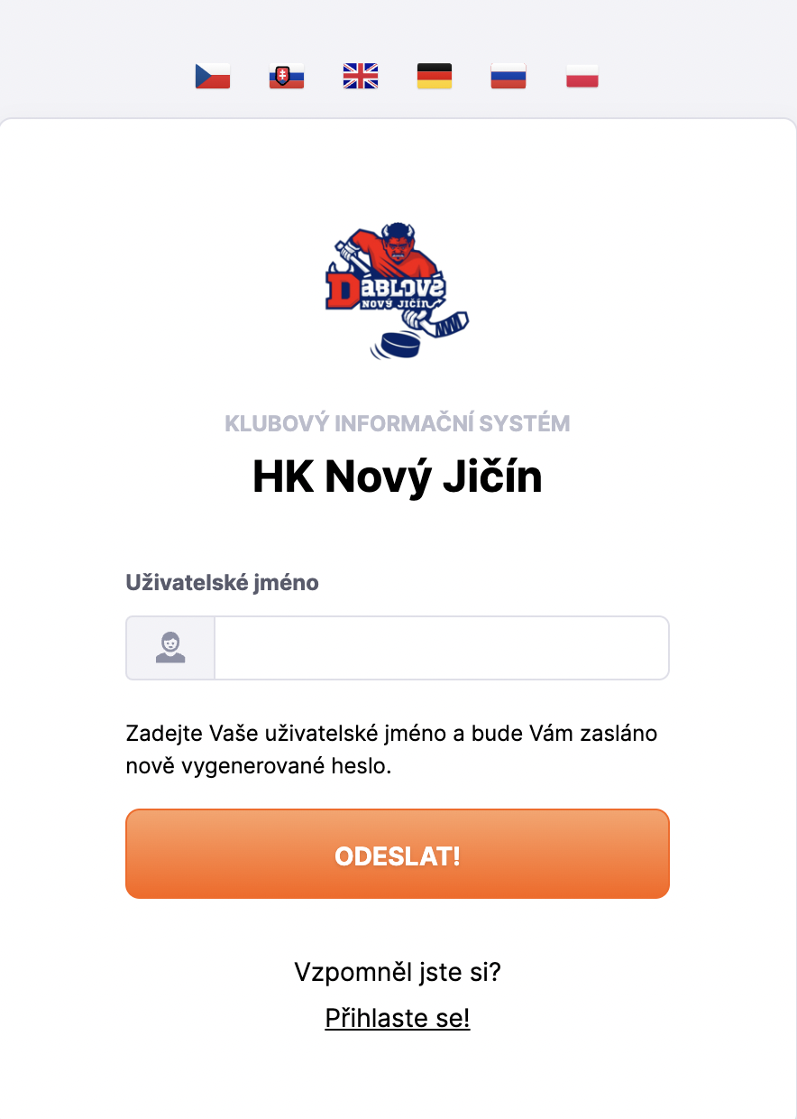
Ztráta/obnova hesla
🏒
Pokud neznáte své heslo, můžete si ho resetovat, kliknutím na tento odkaz.
🏒
Objeví se vám tato tabulka, která vyžaduje vaše uživatelské jméno. Jakmile jej zadáte a kliknete na „ODESLAT!“, tak se nové heslo s instrukcemi pošle do mailu.
🏒
Více o „Uživatelském jméně“ zpětně v kapitole Přihlášení.
Notes:
* Uživatelské jméno - někdy se může stát, že je za uživatelským jménem i číslo, např. jan.novak.123. Tento případ nastává, pokud se shodují jména, tedy pokud mám v systému dvakrát Jana Nováka, tak se jejich uživatelská jména rozšíří o čísla.
** Heslo – první heslo je po registraci odesláno včetně uživatelského jména do zvoleného mailu při registraci. Po prvním přihlášení je doporučeno si heslo změnit pro každého jemu vyhovující.

Slide 8
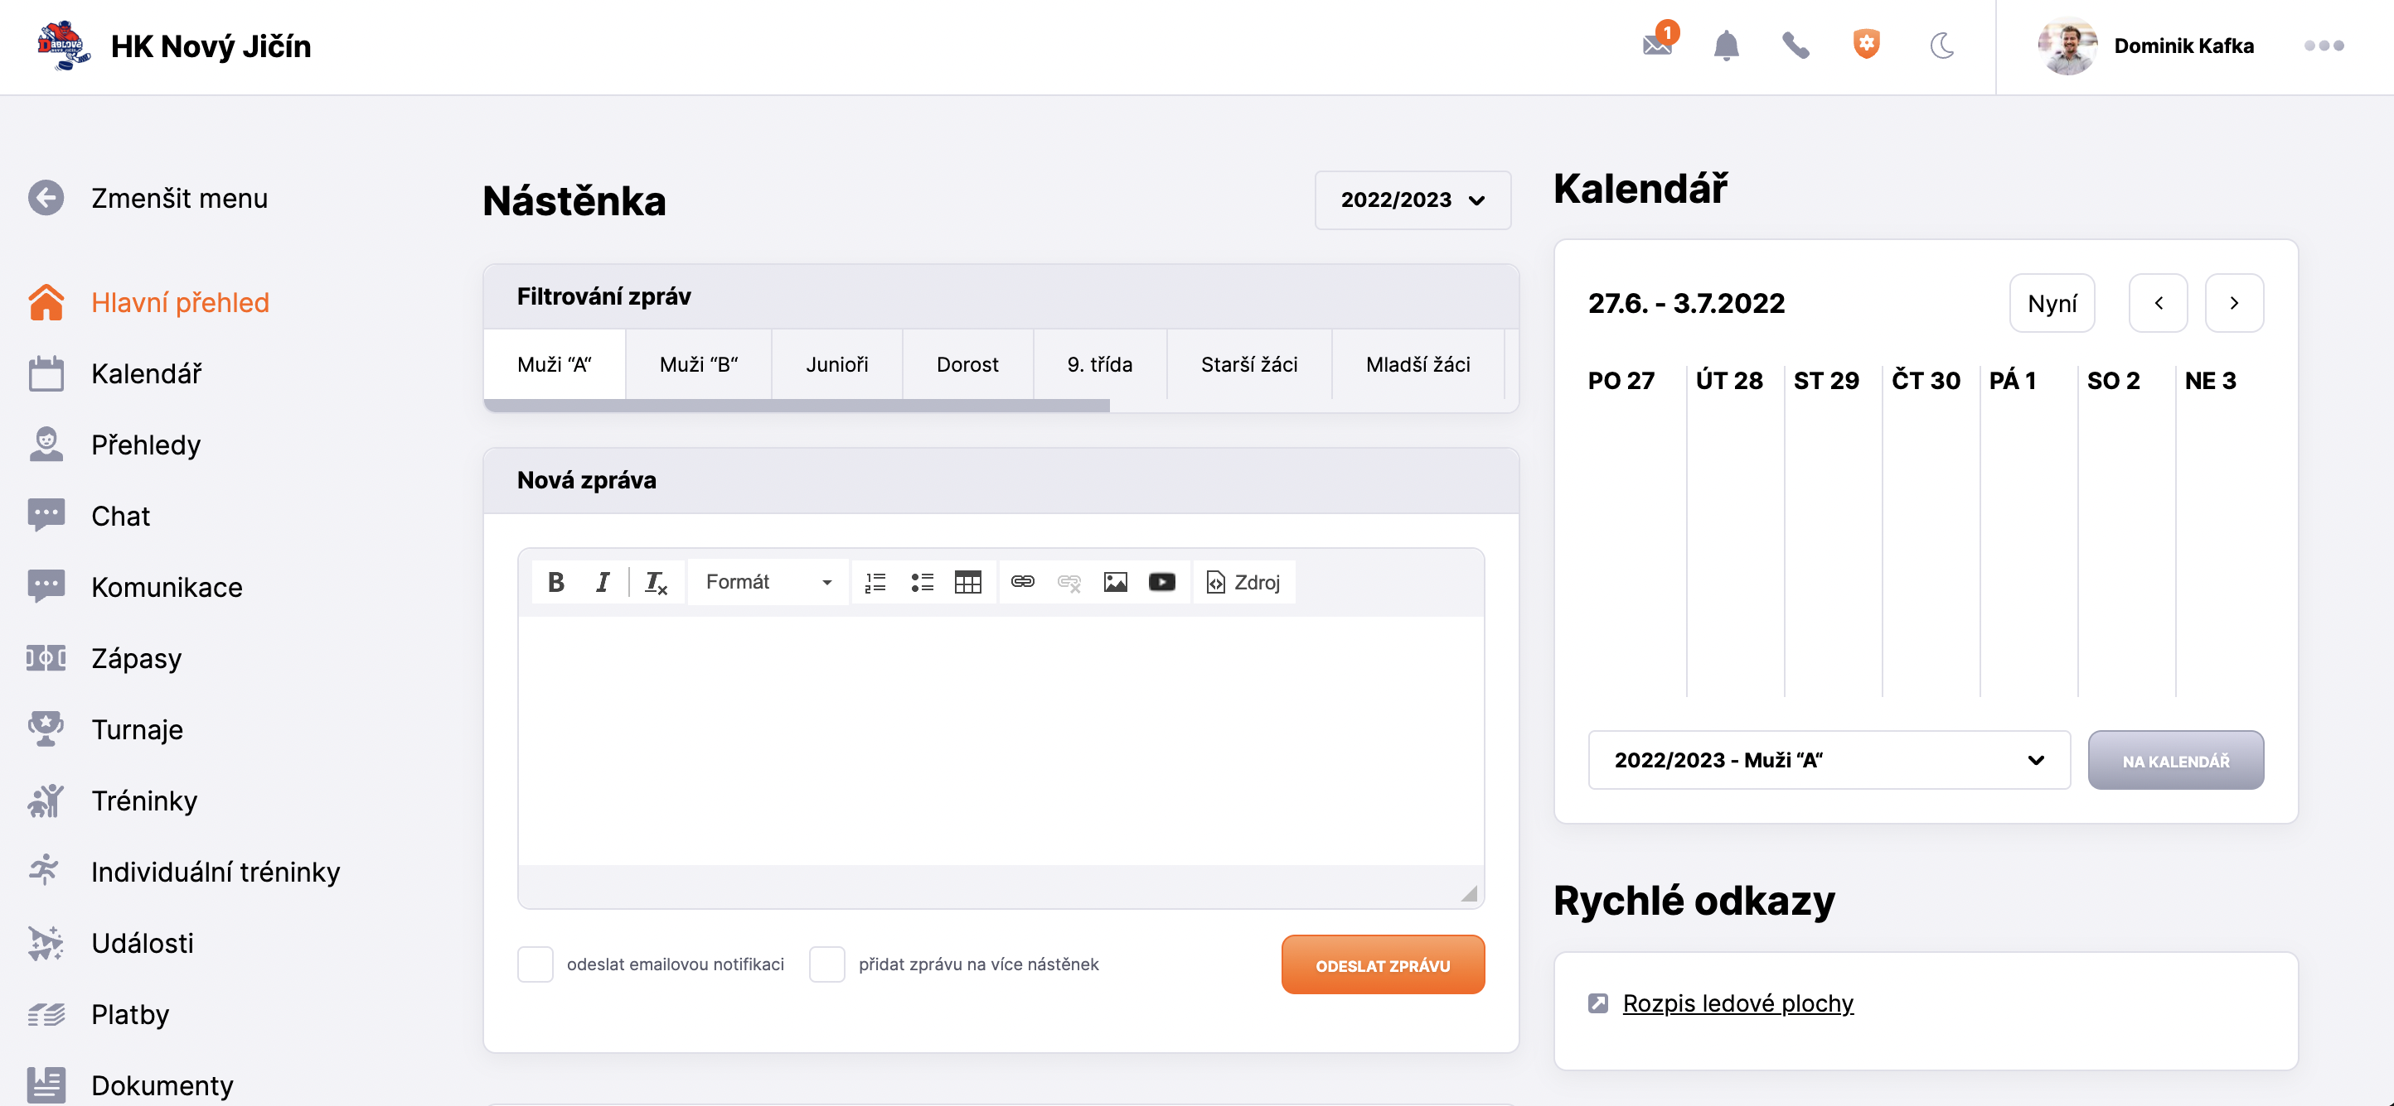
Hlavní stránka
Notes:
* Přihlašovací údaje jsou Uživatelské jméno a Heslo. Více informací v kapitole Přihlášení.

Slide 9
Váš profil
Sekce jednotlivých aktivit

Slide 10
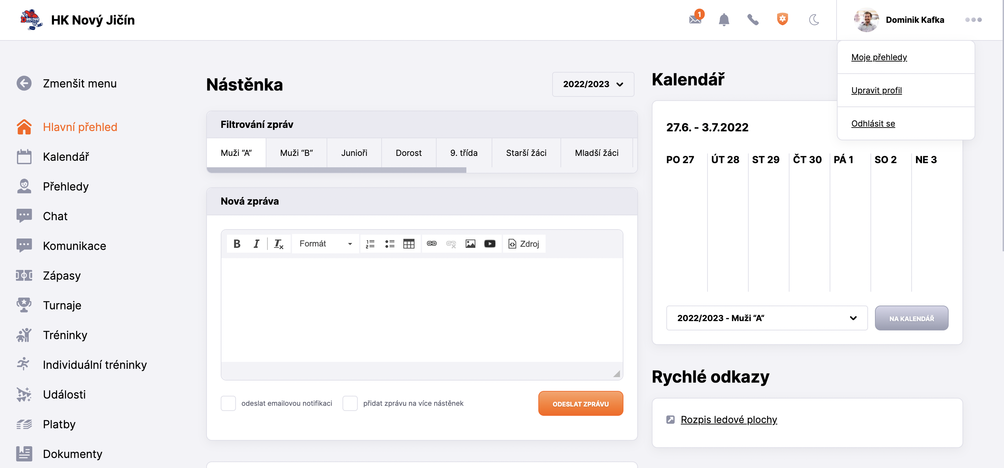
Možnosti v nastavení profilu
Váš profil
Sekce jednotlivých aktivit

Slide 11
Úprava profilu
*Zde se dostanu do nastavení mého profilu
Notes:
* Po prvním přihlášení doporučujeme změnit nastavení včetně nového hesla.

Slide 12
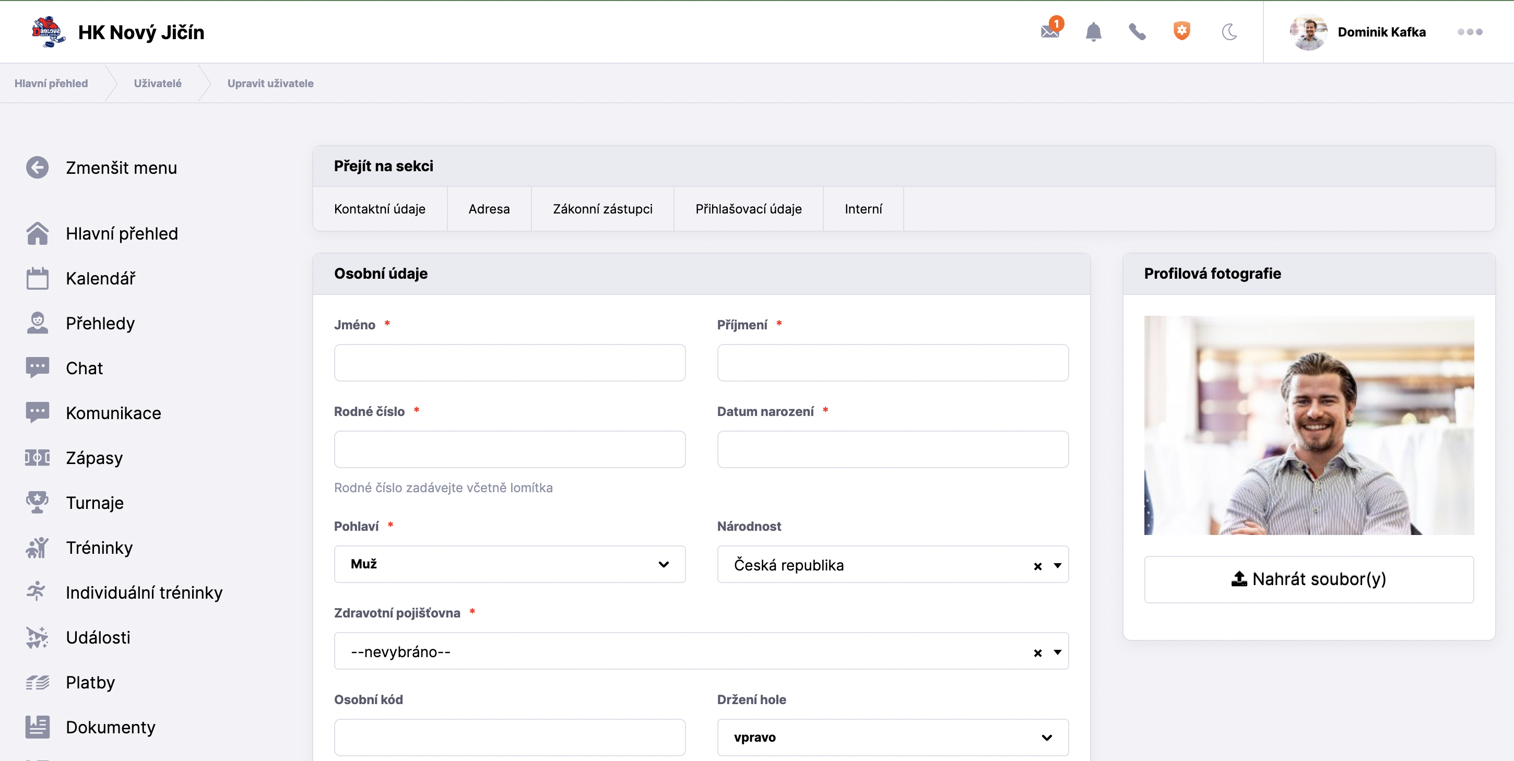
Sekce jednotlivých atributů nastavení
Zprávy
Důležité kontakty
Upozornění
Tmavý/Světlý režim

